Slide 1
Jos ei tehdä mitään, edetään kohti 5 asteen lämpötilan nousua esiteolliseen aikaan verrattuna. Arktisilla alueilla nousu on kaksinkertainen.
Nyt tehdyt sitoumukset kattavat noin puolet tarvittavista vähennyksistä – huom.: sitoumus ei vielä tarkoita toteutettua toimenpidettä!
…entä Pirkanmaa?
Pariisin sopimuksessa asetettiin 2 asteen tavoite, mutta IPCC:n raportti 2018 nosti esiin, että kunnianhimoisempaan, 1,5 asteen tavoitteeseen pyrkiminen on kriittistä!

Slide 2
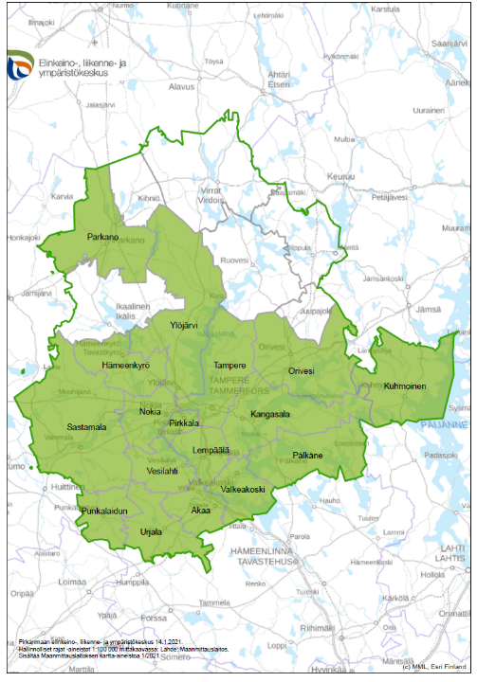
MUKANA (kutsuttuina) TÄNÄÄN:
Akaa
Hämeenkyrö
Kangasala
Kuhmoinen
Lempäälä
Nokia
Orivesi
Parkano
Pirkkala
Pälkäne
Sastamala
Tampere
Urjala
Valkeakoski
Vesilahti
Ylöjärvi
Pirkanmaan liitto
Tampereen kaupunkiseutu
Ekokumppanit
Tampereen hiippakunta
Tampereen yliopistoyhteisö
Metsäkeskus
Pirkanmaan sairaanhoitopiiri
Yritykset ja yhteisöt
Mukana myös PIRELY ja PYSTY-ryhmäläiset!

Slide 3
Pirkanmaan ilmastofoorumi 9.2.2022 – ajankohtaiskatsaus
12.30- 13.00 Avaus ja vuoden 2022 suunnitelmia
13.00-13.30 Katse SOTE-sektorin ilmastokysymyksiin
Kestävän kehityksen johtaja Leena Setälä, Varsinais-Suomen sairaanhoitopiiri
13.30-15.30 Osallistujien ajankohtaiset
Ajankohtaiskierros, max 5 min/osallistuja
Mitä vuoden aikana on tapahtunut, mitä on tulossa 2022?
Yhteistyötarpeita ja -toiveita?

Slide 4
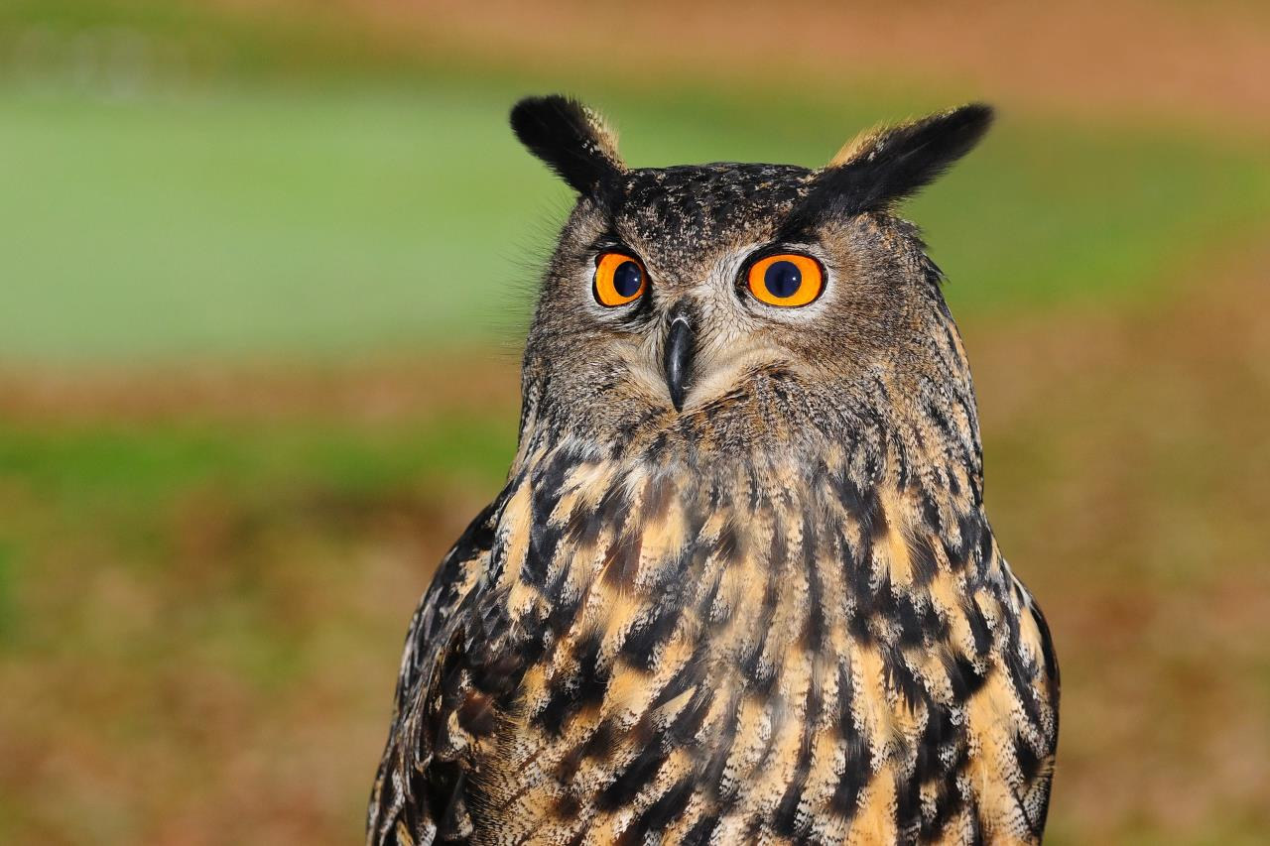
Ilmastoajankohtaisia

Slide 5
PIRELY – omat ajankohtaiset
PIRELY valinnut omat sisäiset ilmastopainopisteet tiekartan pohjalta
Työkalujen kehittäminen
KILVA - jatkohanke vireille 2022; https://ymparisto.fi/KILVA
Kaavoituksen hiililaskuri
Taulukkopohjainen laskuri kaavan/hankkeen hiilivarastovaikutusten arviointiin
Julkaistu ensi vaiheessa Pirkanmaalle, tavoite laajentaa valtakunnalliseksi keväällä 2022
Saa tutustua ja antaa palautetta, TRE testannut jo yleis- ja asemakaavoissa
https://ymparistoviisas.fi/kaavoituksen-ilmastovaikutukset/
Hiilineutraalit vyöhykkeet-OHKE
Erityyppisten alueiden ilmastovahvuuksia paikkatietoon, pohjana YKR-data, tietomallit myös muiden kopioitavaksi, valmista 9/2022
Kansallinen sopeutumissuunnitelma (KISS2030)
Pirkanmaan pilottia valmistellaan malliksi yhteistyössä TRE, kaupunkiseutu, PIRLIITTO, AVI
Valmisteluvaiheessa syksyyn 2022 saakka
Viestintä
SYKEn tuore opas: Indikaattorit kuntien ympäristöpäätöksenteon tueksi
Ymparistoviisas.fi – maakunnallisen sopeutumisen sisällöt sekä riskinarviointimalli
Ymparistoviisas.fi – hillinnän ja sopeutumisen arvioinnin tarkistuslistoja eri tyyppisiin toimintoihin

Slide 6
VALMISTELUTAHOT
SIHTEERISTÖ
Pääkoordinaatio MMM
Ilmastonmuutokseen sopeutumissuunnitelman SEURANTARYHMÄ
VIRKAMIESTYÖRYHMÄ pj MMM
SM, YM, TEM, LVM, STM, VM, PLM
SIHTEERISTÖ
Pääkoordinaatio MMM
IL, Väylä, SYKE, Luke, ELY
ALARYHMÄT JA FOORUMIT
VIESTINTÄ, VUOROVAIKUTUS JA RAPORTOINTI

Slide 7
Uusi KAISU lausunnolla 14.1. saakka
ELY-keskusten yhteinen lausunto:
Vahva laskennallinen taustatyö
Toimenpiteiden toteutuminen käytännössä: miten/mitä muutoksia tarvitaan, jotta siirtymä toteutuisi oikeasti, yhteiskunnallinen hyväksyttävyys?
Ilmastotyön tulisi kytkeytyä alueilla kaikkeen päätöksentekoon ja seurantaan – erilliset suunnitelmat eivät yksin riitä
ELY-keskuksilla tahtotila olla mukana edistämässä siirtymää kohti hiilineutraalia yhteiskuntaa ja vaikuttamismahdollisuuksia moninaisesti sekä E-, L- että Y-vastuualueiden tehtävien kautta → olemassa olevat rakenteet saatava käyttöön ja tukemaan ilmastotyötä.

Slide 8
KAISUn vaikutus päästövähennyspolkuun?

Slide 9
Muutoksia KAISU-perusurassa
Suurimmat muutokset ovat liikenteessä
Fossiilittoman liikenteen tiekartta tuo lisävähennyksiä
Pienempiä lisävähennyksiä on runsaasti
Öljylämmityksestä luopuminen on nimeltä mainittuna
Pirkanmaan tiekarttaan suurin vaikutus on biokaasun siirtyminen omista lisätoimenpiteistä KAISUn alle
Uudessa KAISUssa huomattavia päällekkäisyyksiä HINKU-perusuran kanssa

Slide 10
Päästökokonaisuus | Muu vaikuttavuus (HINKU-perusura) yhteensä | KAISU-perusura yhteensä | Päästökuilu yhteensä | Nielut yhteensä | Yhteensä Co2-ekv %
Liikenne | Energiatehokkuuden paraneminen 213 kt | 460 kt Biokaasu 100 kt | Sähköautot ja –pyörät virkakäytösä 6 kt Pyöräilyn edistäminen 18 kt Joukkoliikenteen kehittäminen 100 kt Liityntäpysäköinti 22 kt |  | 1000 kt 32%
Energia | Valtakunnallinen sähkön päästökerroin 110 kt Palvelusektorin sähkönkulutus 22 kt Kiinteistöjen lämmitys 100 kt | Rakennusten erillislämmitys 185 kt | ”Polttoaine- ja lämmitysmurros” – korvataan kaukolämpöä lämpöpumpuin ja turve ja maakaasua biomassalla >160 kt |  | 577 kt 19%
Teollisuus | Energiankulutus -10% 8,3 kt |  |  |  | 8,3 kt 0,3%
Maatalous |  | Vähäinen (valtakunnallisesti 33 kt)
Jätehuolto | Päästöt pienenevät 20% 40 kt | 80 kt |  |  | 120 kt 4%
F-kaasut |  | 117 kt |  |  | 117 kt 4%
Yhteensä co2-ekv ja % kokonaisuudesta | 493 kt CO₂e 15% kokonaisuudesta | 1181 kt CO₂e 38% kokonaisuudesta | >300 kt CO₂e >10% kokonaisuudesta | >1100 kt CO₂e >36% kokonaisuudesta | ~3100 kt CO₂e ~100%

Slide 11
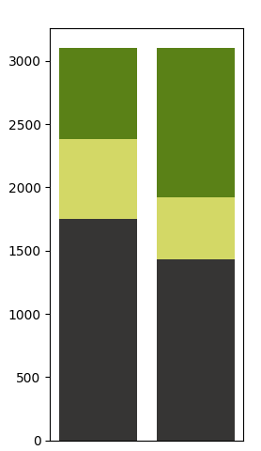
Kokonaisuus vanha vs. uusi KAISU
 | Vanha KAISU | Uusi KAISU
Vertailuvuosi 2017 | 3106 | 3106
KAISU-perusura | 631 | 1181
HINKU-perusura | 723 | 493
Vain sähköautoja ja -pyöriä virka- ja työsuhdekäyttöön | 6 | 6
Biokaasu | 80 | 0
Liityntäpysäköinnin kehittäminen | 22 | 22
Joukkoliikenteen palvelutason parantaminen | 100 | 100
Pyöräilyn edistäminen | 18 | 18
Energiamurros | 162 | 162
Hiilinielut | 1123 | 1123
Yhteensä | 241 | 0
KAISU-perusura
HINKU-perusura
”Kuilu”

Slide 12
Ilmastolaki (I-vaihe) menossa eduskuntakäsittelyyn ennakkotiedon mukaan vko 7
Kuulemistilaisuus Ilmastolain II-vaiheesta kunnille 15.2 kello 13-16.
Syksyllä 2021 hallitus linjasi budjettineuvotteluissa, että iImastolakiin lisätään velvoite kunnille, seuduille tai maakunnille laatia ilmastosuunnitelmat.
Tule keskustelemaan kanssamme, mitä kaikkea tässä pitäisi ottaa huomioon.
Pyydämme ilmoittautumistanne 13.2.2022 mennessä tästä linkistä.
Osallistumislinkki lähetetään ilmoittautuneille ennen tilaisuutta.
Alustava ohjelma:
Alkusanat
Ilmastolain kuntapykälän valmistelu, YM
Selvitys ilmastolain kuntapykälästä, SYKE
Kuntaliiton kommenttipuheenvuoro
Yhteistä keskustelua
Lisätietoja antaa:
erityisasiantuntija Miia Berger, ympäristöministeriö: miia.berger@gov.fi

Slide 13
Uusi rakennerahastokausi
Rakennerahastokauden alkuun pääsemiseksi odotellaan edelleen tietojärjestelmän valmistumista
Uuden kauden sivut on avattu https://rakennerahastot.fi/
Tämänhetkisen tiedon mukaan rahoituksen jakaminen päästäisiin käynnistämään maaliskuussa

Slide 14
Pirkanmaan ilmastofoorumi 9.2.2022 – ajankohtaiskatsaus
12.30- 13.00 Avaus ja vuoden 2022 suunnitelmia
13.00-13.30 Katse SOTE-sektorin ilmastokysymyksiin
Kestävän kehityksen johtaja Leena Setälä, Varsinais-Suomen sairaanhoitopiiri
Suunnitteilla pitää asiaa esillä myös jatkossa vuoden 2022 aikana, Pirkanmaan sairaanhoitopiirin edustaja nimetty myös ilmastofoorumiin
13.30-15.30 Osallistujien ajankohtaiset
Ajankohtaiskierros, max 5 min/osallistuja
Mitä vuoden aikana on tapahtunut, mitä on tulossa 2022?
Yhteistyötarpeita ja -toiveita?

Slide 15
Osallistujien ajankohtaisia – pöydän ympäri

Slide 16
Kiitos!
Seuraava kokoontuminen
Ehdotus: ke 4.5. kello 12.30-15.30
Päästövähennyspolun esittely + katsaus maakunnan hiilinieluihin ja luonnon monimuotoisuuteen

